Slide 1
Temă- logică computațională​
9.1.7.6​

Slide 2
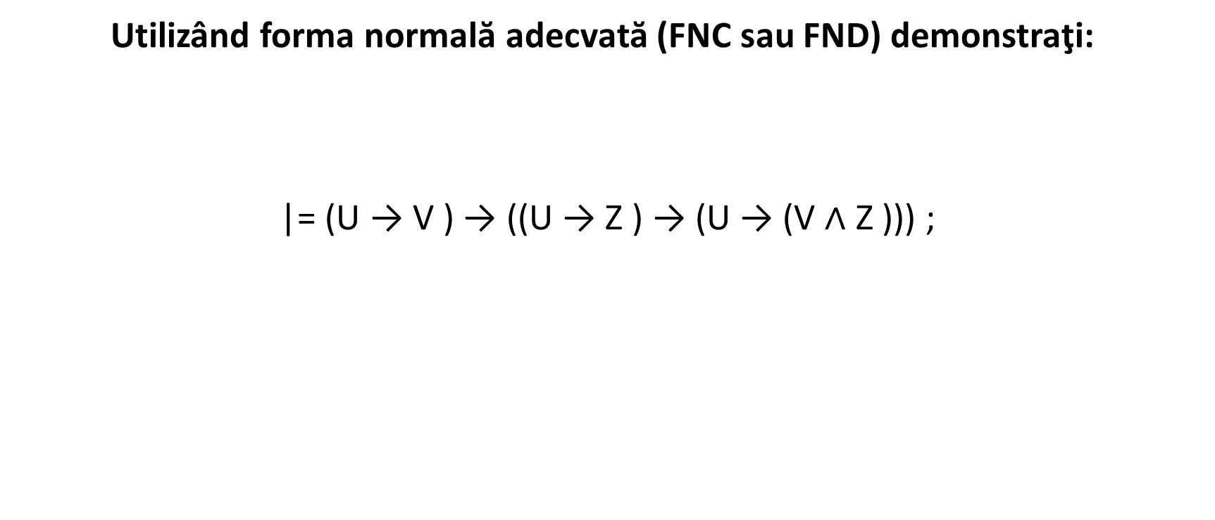
Enunț
Utilizând forma normală adecvată (FNC sau FND) demonstraţi:
|= (U → V ) → ((U → Z ) → (U → (V$∧$ Z ))) ;

Slide 3

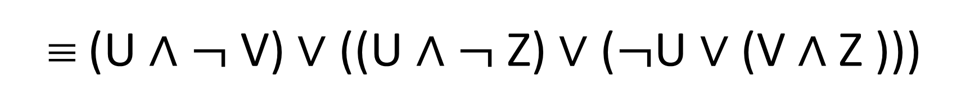
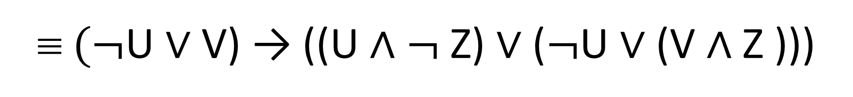
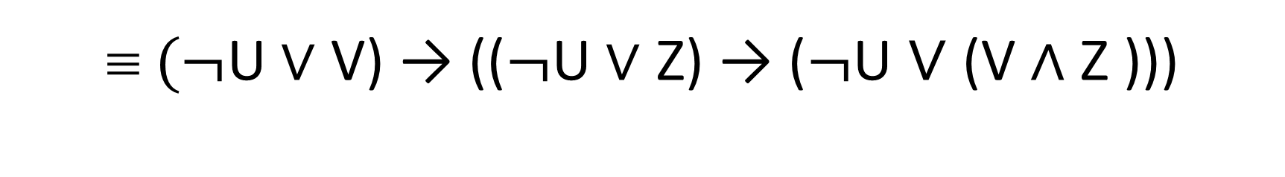
Înlocuirea formulelor de tip U → V cu forma echivalentă $¬$U$∨$ V si legile lui De Morgan
(U → V ) → ((U → Z ) → (U → (V$∧$ Z )))
≡ $(¬$U$∨$ V) → (($¬$U$∨$ Z) → ($¬$U $∨$(V$∧$ Z )))
≡ $(¬$U$∨$ V) → ((U$∧$ $¬$Z) $∨$ ($¬$U $∨$(V$∧$ Z )))
≡ (U$∧$ $¬$V) $∨$ ((U$∧$ $¬$Z) $∨$ ($¬$U $∨$(V$∧$ Z )))

Slide 4
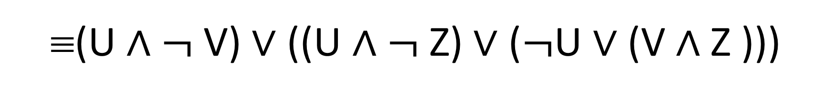

Simplificarea formei obținute prin asociativitatea disjunctiei
≡(U$∧$ $¬$V) $∨$ ((U$∧$ $¬$Z) $∨$ ($¬$U $∨$(V$∧$ Z )))
≡ (U$∧$ $¬$V) $∨$ (U$∧$ $¬$Z) $∨$ $¬$U $∨$(V$∧$ Z )

Slide 5
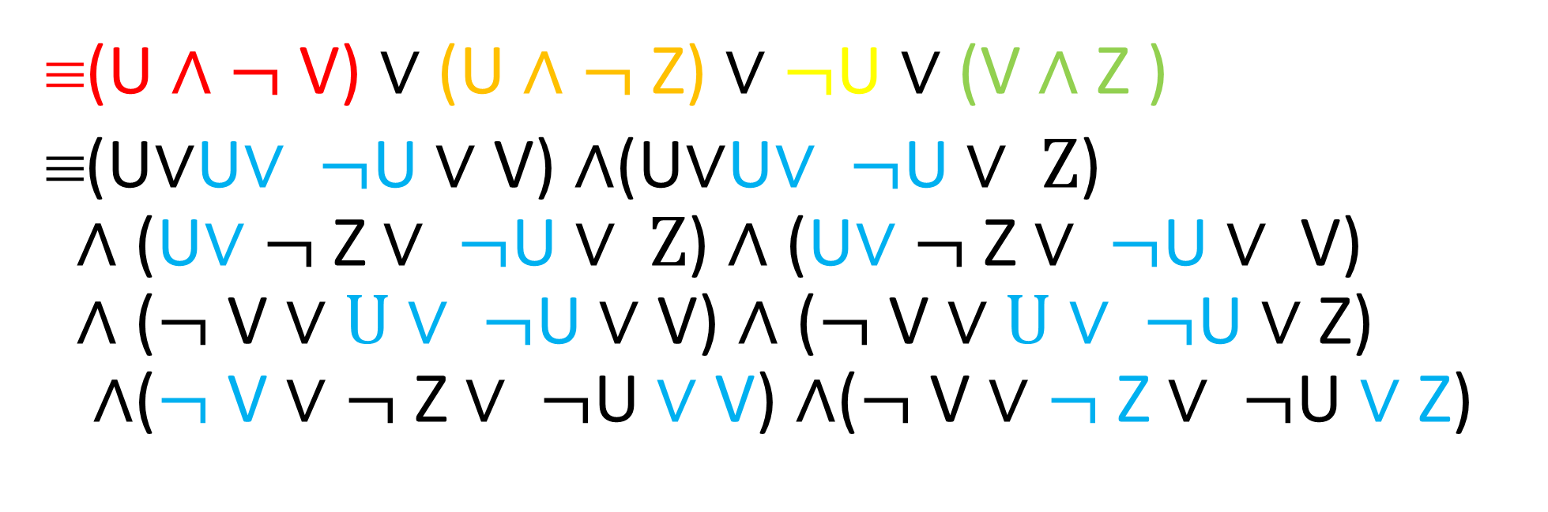

Distributivitatea lui $∨$ fata de $∧$
≡(U$∧$ $¬$V) $∨$ (U$∧$ $¬$Z) $∨$ $¬$U $∨$(V$∧$ Z )
(U$∨$U$∨ ¬\text{U}$ $∨$ V) $∧$(U$∨$U$∨ ¬\text{U}∨ Z$) $∧$ (U$∨¬ \text{Z}$ $∨ ¬\text{U}∨ Z$) $∧$ (U$∨¬ \text{Z}$ $∨ ¬\text{U}∨$V) $∧$ ($¬$V $∨U∨ ¬\text{U}$ $∨$ V) $∧$ ($¬$V $∨U∨ ¬\text{U}$ $∨$ Z) $∧$($¬$V $∨¬ \text{Z}∨ ¬\text{U}$ $∨$ V) $∧$($¬$V $∨¬ \text{Z}∨ ¬\text{U}$ $∨$ Z)
FNC cu 8 clauze valide = > formula este tautologie

